Slide 1
Ciclo 2
Aula 1:Aritmética
Conteúdos:
Aritmética dos restos
Divisibilidade
Critérios de divisibilidade

Slide 2
Primeiramente ,vamos efetuar algumas divisões da p. 28 do texto Encontros de Aritmética para verificar se existe alguma dificuldade no algoritmo da divisão:
307:4
1933:6
879 :7

Slide 3
N3 – Texto básico: Seção 2.2, 2.3, 2.4 e 2.6 do texto “Encontros de Aritmética”, L. Cadar. e F. Dutenhefner
Exercícios Selecionados:
Exercício 4 – p. 29
Exercícios 6 e 7 – p. 32
Exercício 8 – p. 33
Exercício 10 – p. 34
Exemplo 17 – p. 39
Exercício 20 – p. 43
Exercício 21 – p. 44
Exercício 25-p.45
Exercício 27 – p. 48
Exercício 40 – p. 57

Slide 4
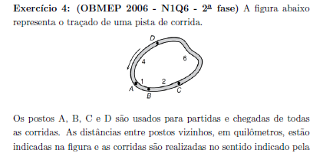
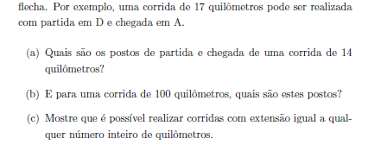

Slide 5
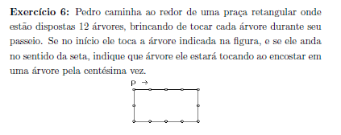

Slide 10
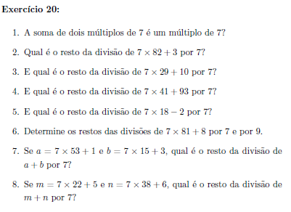

Slide 12
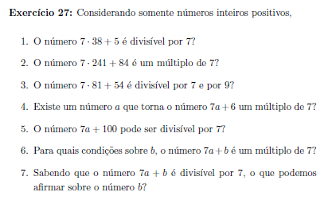

Slide 14
QUESTÃO 40 –N3-P.76,Banco de Questões 2010

Slide 15
QUESTÃO 1-lista 2-N3,P.21-Banco de questões 2008

